Slide 1
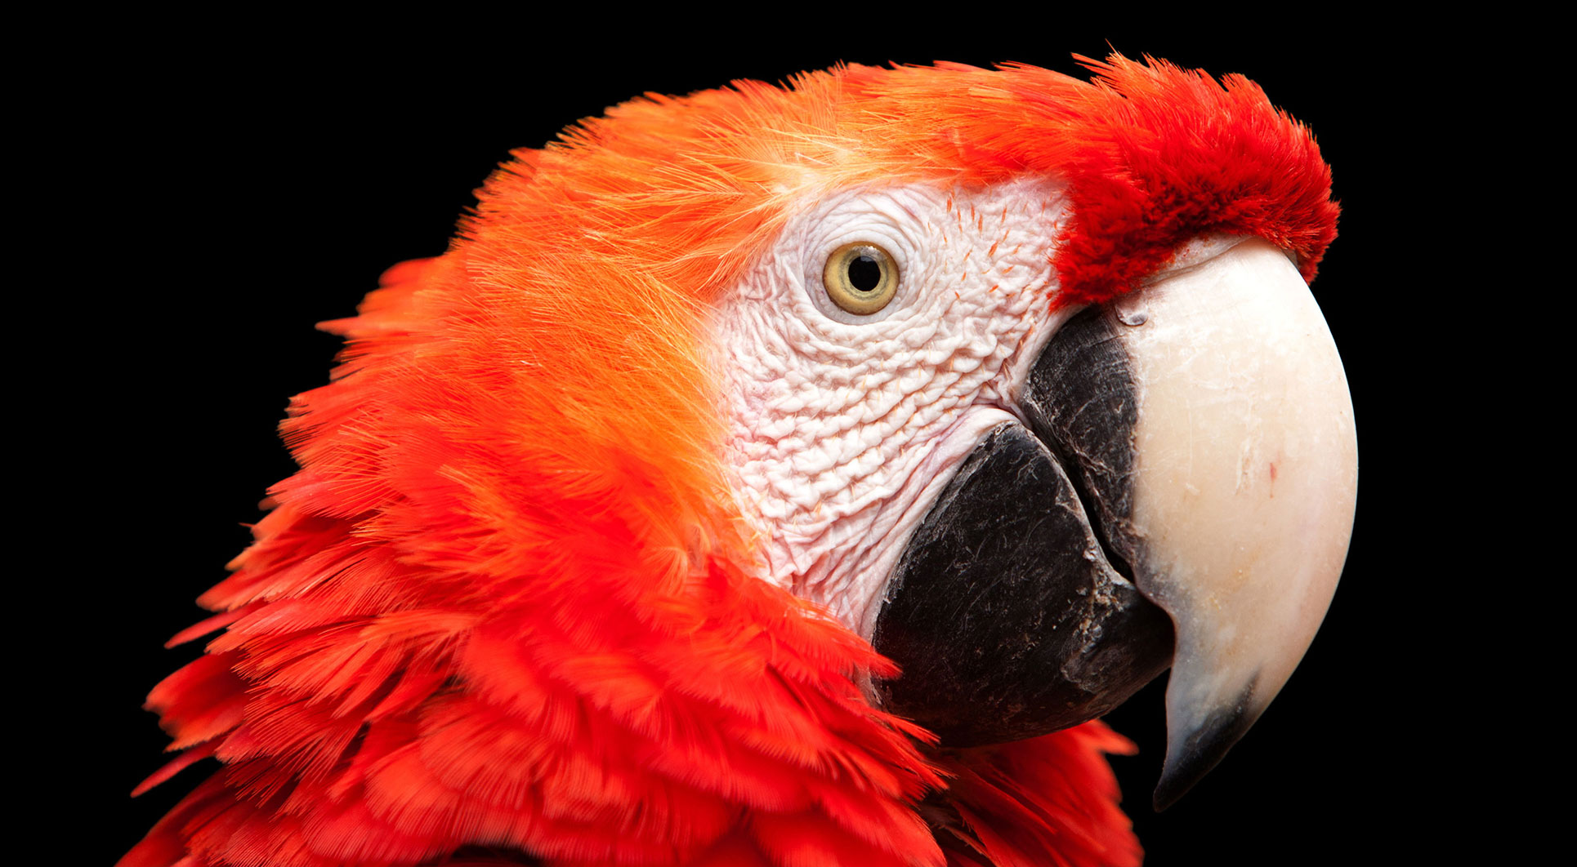
3.4 循环中的传送门break
《Python青少年趣味编程》
小牛叔出品

Slide 2
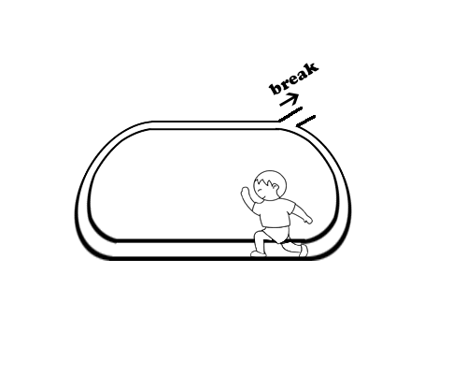
3.4 循环中的传送门break

Slide 3
2、数字集合产生
for i in range(1,13):
print('这是第',i,'天')
if(input('看到红色信号弹了(y/n)?')=='y'):
break
print('准备营救!')

